Slide 1
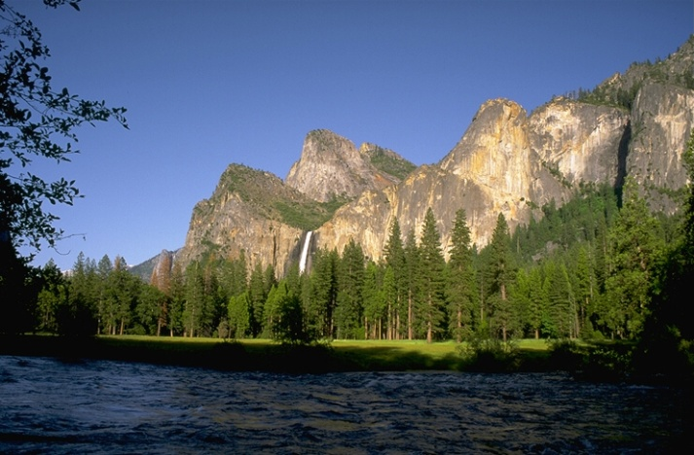
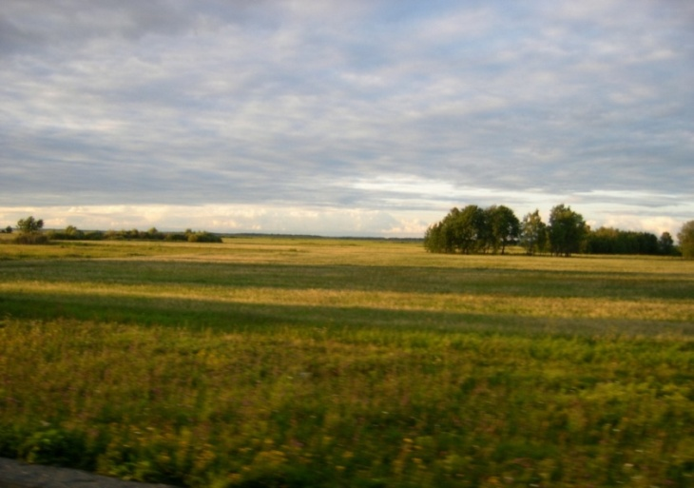
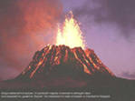
Геологическое путешествие
«Удивительная планета Земля»

Slide 2
Верите ли Вы, что ….
приблизительно
200 млн лет назад
на Земле был
единый материк

Slide 3
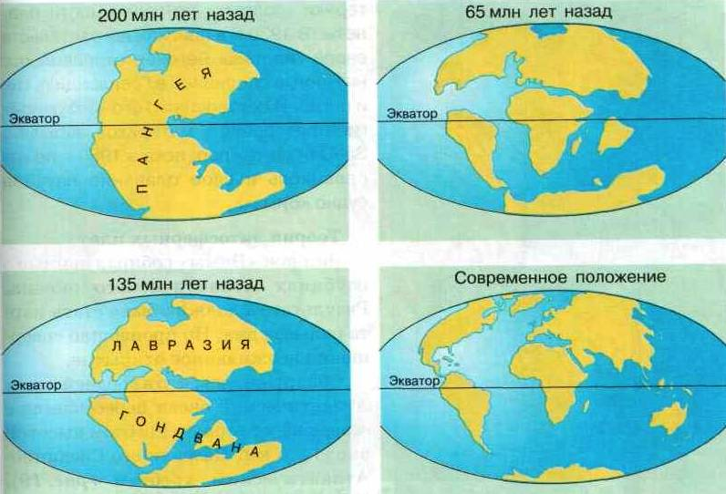

Slide 4
Верите ли Вы, что ….
современные
материки меняют
свое положение
на поверхности Земли.

Slide 5
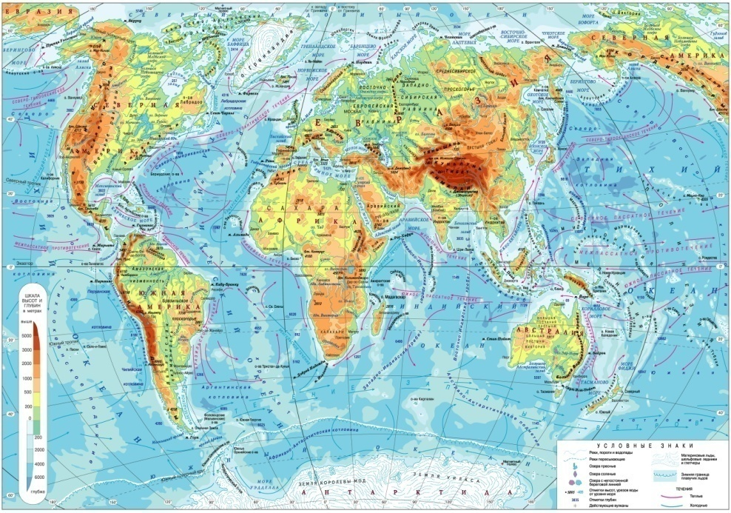
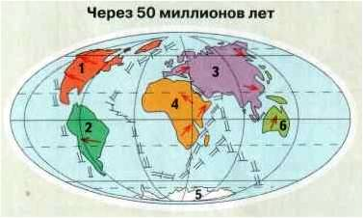

Slide 6
Верите ли Вы, что …
площадь
Атлантического океана постоянно увеличивается

Slide 7
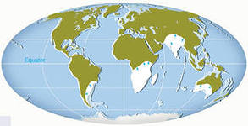

Slide 8
Верите ли Вы, что …
самые высокие горы мира – Гималаи – «подрастают»
на несколько сантиметров
в год

Slide 9
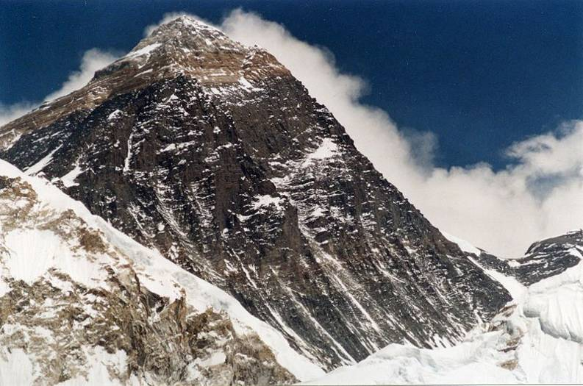

Slide 10
Верите ли Вы, что …
на дне океанов действующих вулканов больше, чем на суше.

Slide 11
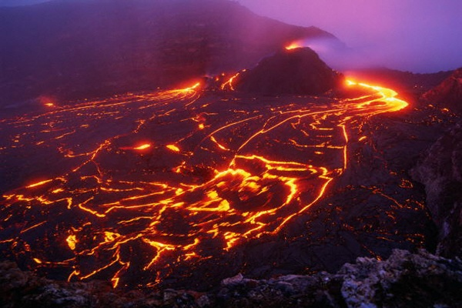

Slide 12
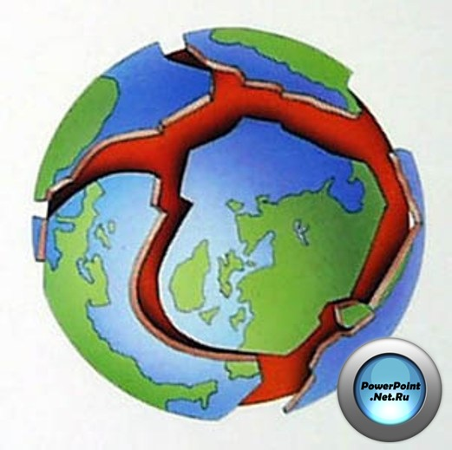
Земная кора и литосфера

Slide 13
Типы земной коры
Континентальная земная кора | Линия сравнения (отличительные признаки) | Океаническая земная кора
Под равнинами – 30-50 км Под горами – до 75 км | Толщина (мощность), в километрах | от 5 до 10 км
3 | Количество слоев | 2
осадочный гранитный базальтовый | Состав и порядок залегания слоев (снизу вверх) | осадочный базальтовый

Slide 14
Г
В
Д
Е
А
Б

Slide 15
Литосферные плиты

Slide 16
Расхождение плит. Образование срединных океанических хребтов

Slide 17
Схождение континентальных плит. Образование складчатых гор на суше.

Slide 18
Схождение океанической и континентальной плит. Образование глубоководных желобов на дне океана и складчатых гор на материке

Slide 19
Сегодня на уроке:
- Меня удивило…
- Я узнал...
- Я понял, что …
- Я выполнял задание...
- Для меня было открытием то, что …
- Теперь я могу...
- Я почувствовал, что...
- Я научился...
- У меня получилось...
- Мне было сложно, потому что …

Slide 20
Домашнее задание
параграф 26;
задания с диском ( смотри инструкцию)

Slide 21
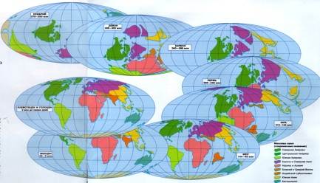
Альфред Вегенер, 1880 – 1930 гг.
А.Вегенер - немецкий географ, который в 1912 году предложил гипотезу дрейфа материков, согласно которой все материки образовались из единого континента в результате его раскола на части.

Slide 22
Литосферные плиты и жизнь людей
Границы
литосферных плит
Зоны землетрясений
и вулканизма

Slide 23
Тихоокеанское Огненное кольцо

Slide 24
Влияние литосферных плит на рельеф Земли

Slide 25
Геология – наука, которая изучает нашу планету: 1. когда она образовалась; 2. из чего состоит; 3. как меняется со временем.
«Удивительная планета Земля»

